Slide 1

CHÀO MỪNG CÁC CON ĐẾN VỚI TIẾT HỌC TOÁN
LỚP 1

Slide 2


Bài 38: Ôn tập các số và phép tính trong phạm vi 10

Slide 3

MỤC TIÊU
Củng cố về tính cộng, trừ trong phạm vi đến 10

Slide 4
MỤC TIÊU
- Cộng, trừ trong phạm vi 10; so sánh phép tính và số.
- Phát triển năng lực: năng lực tự chủ và tự học, năng lực giao tiếp và hợp tác.

Slide 5
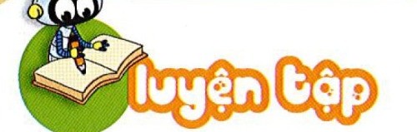
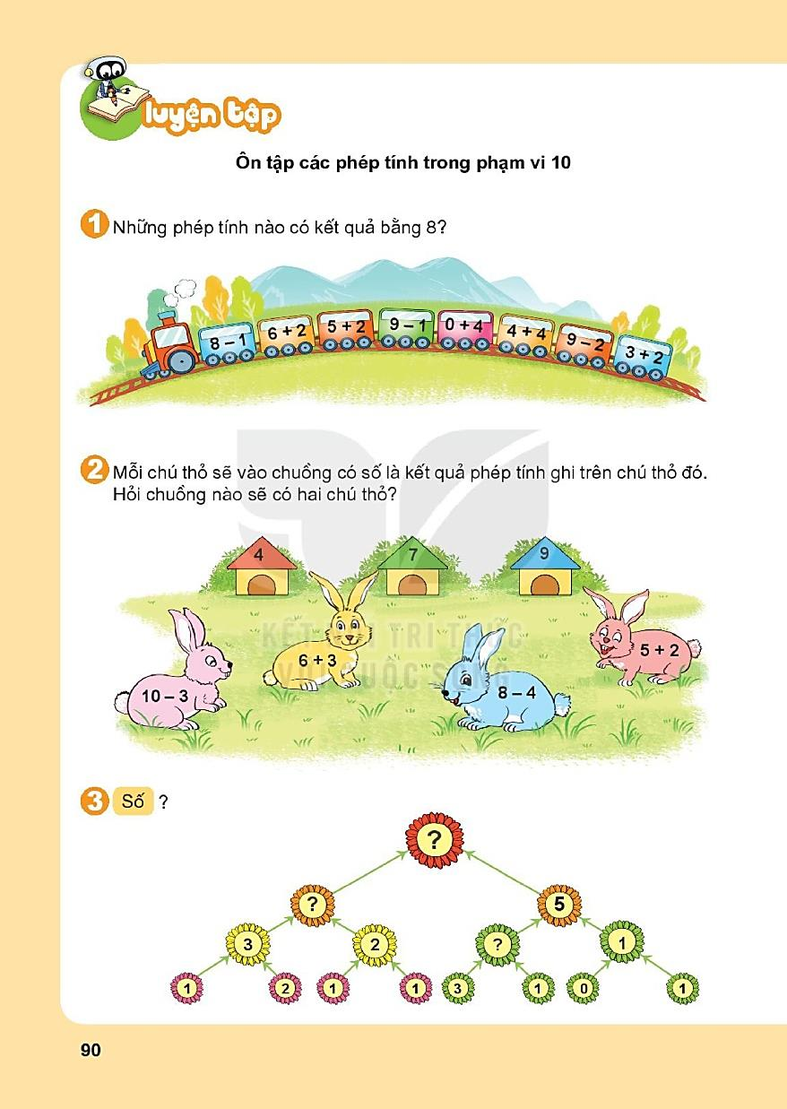
7
4
7
7
5

Slide 6
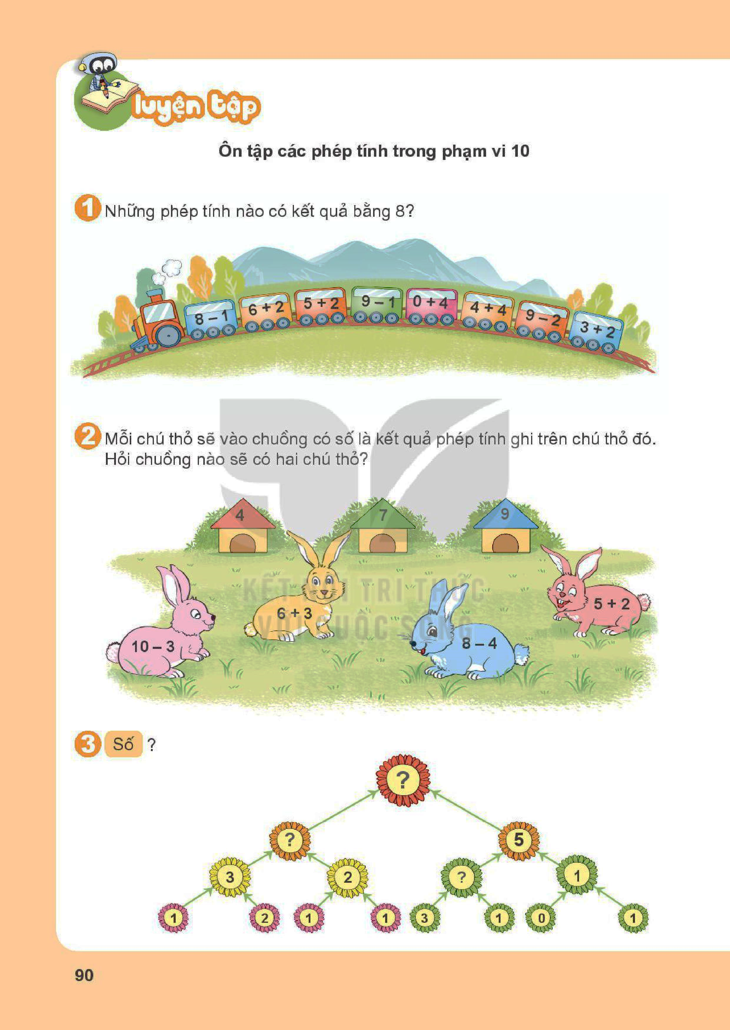
7
9
7
4

Slide 7
10
5
4

Slide 8



Nghỉ giữa giờ

Slide 9
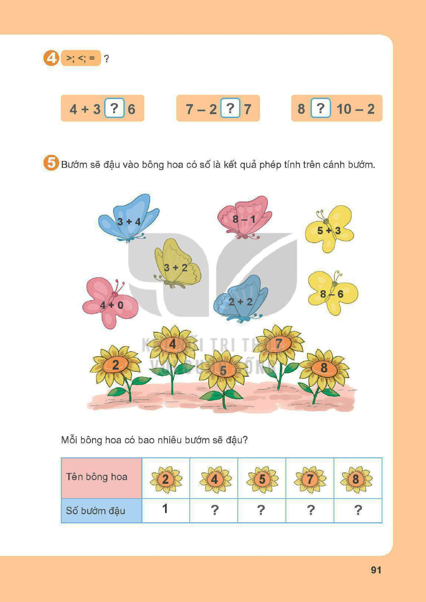
>
<
=
7
5
8

Slide 10
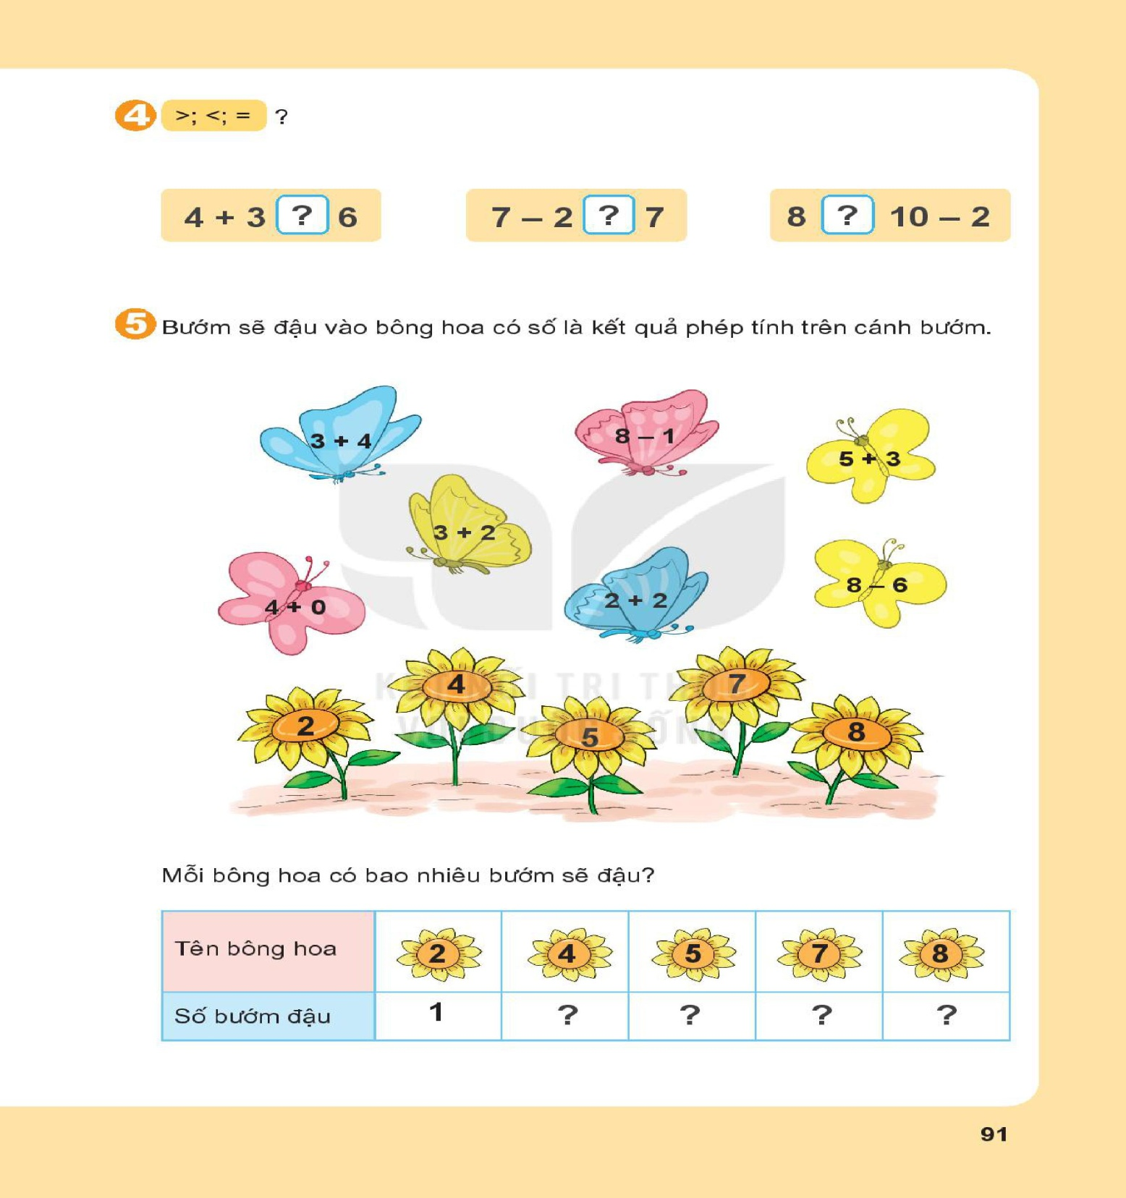
7
7
8
5
2
4
4
2
1
2
1

Slide 11


Bài 38: Ôn tập các số và phép tính trong phạm vi 10
Dặn dò:
- Xem lại kiến thức và chuẩn bị bài sau.
- Học thuộc bảng cộng, trừ trong phạm vi đến 10.

Slide 12

Chúc các con chăm ngoan,
học giỏi!

